Slide 1
„Мој дека је био трешња“ Анђела Нанети
Настава на даљину
Виолета Драшковић

Slide 2
Сажетак рада
Настава на даљину је специфичан вид рада са ученицима који носи бројне предности. На наставнику је, као рефлексивном практичару, да те предности искористи.
У овом раду предстваљена је обрада домаће лектире „Мој дека је био трешња“ Анђеле Нанети. Избор теме одређен је Планом и програмом за шести разред, али и актуелном ванредном ситуацијом када су деца раздвојена од својих блиских – деке и баке.
У време „кризе читања књига“ задатак овог рада био је приближити ученицима савремено дело наставом на даљину и мотивисати их да га прочитају, анализирају и разумеју.
Елементи пројектне наставе састоје се, између осталог, у повезивању наставе књижевности и филмске уметности. За разумевање анимираног филма потребно је применити знање страног језика јер је филм титлован на енглеском језику.

Slide 3
предмет: сРПСКИ ЈЕЗИК И КЊИЖЕВНОСТ Код учионоце: a7xxek7 Гугл учионица за шести разред ДОСАДАШЊА РЕАЛИЗАЦИЈА: Наставна тема је реализована са ученицима. Предметни наставник: Виолета Драшковић Основна школа „Др Јован Цвијић“ Смедерево Анђела Нанети Мој дека је био трешња обрада домаће лектире, шести разред.
Тип часа: обрада – први час
утврђивање – други час
Увођење новине
Настава на даљину при обради домаће лектире;
Корелација са садржајем наставе других предмета: енглеским језиком, информатиком, музичка и ликовна култура.
Ученици, мотивисани делом и темом, сами креирају своје виђење, процењују и бирају израду задатака, сарађују онлајн, процењују и оцењују сопствени и туђи рад, аргументујући своје ставове.
Ученици вреднују мишљење у онлајн расправи (сопствено и других ученика) према унапред одређеним правилима добре комуникације.
Ученици имају активну улогу у креирању личног образовног окружења. Имају интернет, бројне изворе информација и подстицајно окружење, могу да бирају сопствене задатке, начин комуникације и постављање њима одговарјућих критеријума у вредновању туђих ставова.
Наставник је рефлексивни практичар који се укључује по потреби. Он пружа онлајн подршку, подстиче, по потреби објашњава, и са ученицима вреднује исходе часа.
Ученику је дат извор интернет и књига, начин комуникације путем Гугл учионице, вајбер група, Фејсбук група...
Сваки ученик има сопствени ниво постигнућа. Ученици раде на изградњи заједничких, али изграђују и сопствене критеријуме за вредновање. Оцена ученика зависи пре свега од његовог ангажовања.

Slide 4
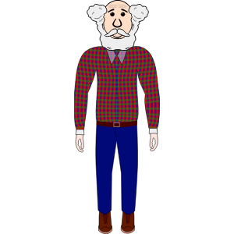
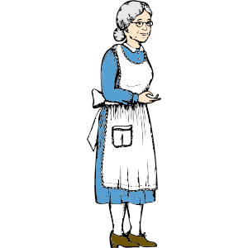
2. ПЛАНИРАЊЕ И ОРГАНИЗАЦИЈА ЧАСА Општи циљ: • Мотивисати ученике да прочитају и самостално анализирају дело „Мој дека је био трешња“. • Развој вештине тумачења и доживљавања књижевног дела • Развој креативности и маштовитости • Стварање окружења за развој критичког мишљења Образовни: Упознавање ученика са делом савремене светске књижевности. • Оспособљавање ученика за самосталну анализу књижевноуметничког дела • Подстицати ученике да самостално читају, доживљавају и тумаче књижевно дело • Подстицање и развијање критичког односа у приступу уметничком делу Специфични циљеви часова: • Самостално проналази информације • Има критички однос према сопственом и туђем раду • Ради и учи на различите начине • Планира своје активности • Добијене продукте учини видљивим и представи их другима за учење •• Ненасилно решава сукоб у вези са различитим мишљењима Сазнајни циљеви: - Упознавање са радом едукативних апликација: Thinklink, Wordwall.
Васпитни циљеви: - Подстицање индивидуалног темпа учења. - Развијање способности самосталног учења. - Подстицање критичког мишљења и критичког односа према примени знања. - Развијање осећаја за естетику дела.
Практични циљеви: - Оспособљавање ученика за коришћење корисних програмских апликација. - Развијање способности оцењивања и самооцењивања. - Развијање способности за решавање проблема из различитих наставних области и свакодневног живота. - Развијање вештине коришћења интернет алата за учење и сарадњу. Методе и облици рада Наставне методе: дијалошка, учење путем открића, дивергентна, аналитичко – синтетичка, текст метода Методе рада : демонстрација, дијалошка онлајн метода (хеуристички разговор и дискусија), монолошка, презентација, рад на задатку ОБЛИЦИ РАДА: индивидуални, групни,

Slide 5
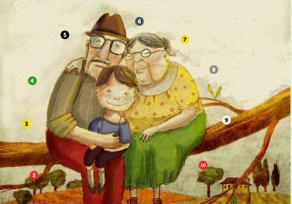
Час почиње одласком у Гугл учионицу где се на стриму налази објава задатка. Презентација је на сајту https://www.thinglink.com/scene/1310608845847920642 Отварањем интерактивне презентације ученици могу да кликну на различите иконе које садрже занимљиве задатке. Предложен је редослед израде, али он може да се мења, тј. ученик може да уради оно што му се прво свиди.

Slide 6
1. Увод у час: Разговор о значају баке и деке у животу детета. 2. Биографија писца Дати су основни подаци. Ученик може да их допуни истраживањем извора и тиме добије поене за рад. 3. Стављена је књига у ПДФ формату за ученике који због ванредног стања нису могли да пронађу књигу. 4. Дата је тема за дискусију – колико се разликује живот у граду од живота у селу у делу и иначе... 5. Стављена су истраживачки задаци за основни, средњи и напредни ниво. Ученик сам бира ниво који може жели да уради. 6. УЧЕНИЦИМА ЈЕ ДАТА могућност да погледају руски анимирани филм титлован на енглеском на тему дела. 7. Кратка онлајн дискусија где су ученики писали о својим утисцима, ставовима и мишљењу о разликама и сличностима филма и романа. 8. Кратка провера знања и разумевања дела десетоминутним тестом. 9. Пронађи синониме - Повезивање са језичком културом – задатак за ученике је да пронађу што више речи који описују особине деке отавијана 10. Домаћи задатак – писање састава на тему Шта ми све недостаје од када нисам са баком/деком.. За оне који желе више дат је квиз о стилским фигурама у делу „Мој дека је био трешња“
Садржај интерактивне презентације

Slide 7
Обрада домаће лектире замишљена је кроз два наставна часа.
Први час започиње размишљањима о значају баке и деке за живот сваког детета. Затим се гледа Thinklink иконица о писцу, Анђели Нанети Задатак ученика је да допуне основне податке који су дати. Након тога наставница подстиче ученике да изнесу свој доживљај романа.
У главном делу часа ученици се упућују да погледају руски анимирани филм чије су ауторке Olga and Tatiana Poliektova My Grandfather was a cherry tree који је освојио бројне међународне награде. Музику прати прелепа музика. Наставница ученике усмерава да праве корелацију и примене своје знање енглеског језика у разумевању филма јер је он титлован на тај језик.
Након гледања филма, наставница је предложила ученицима да своје коментаре о сличностима/разликама филма и дела оставе у коментарима испод линка филма у Гугл учионици.
Ученицима је наглашено да се примењује бонтон комуникација и уважавање туђих мишљења и импресија. Преко истраживачких задатака које су добили неколико дана раније, ученици раде анализу на основу свог избора тежине задатака.
Завршни део првог часа замишљен је као препорука припремних онлајн активности за следећи час.

Slide 8
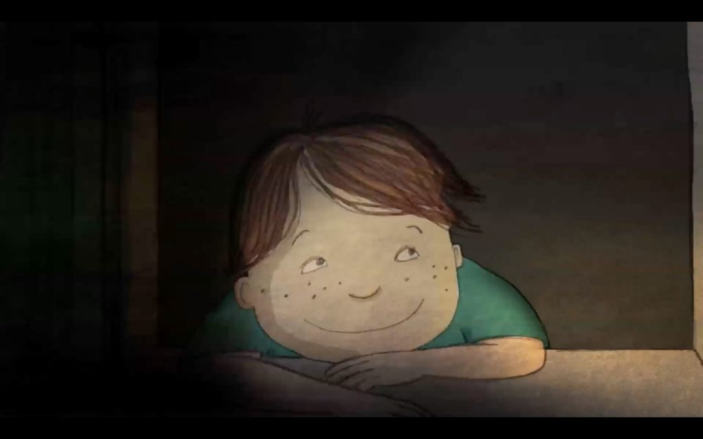
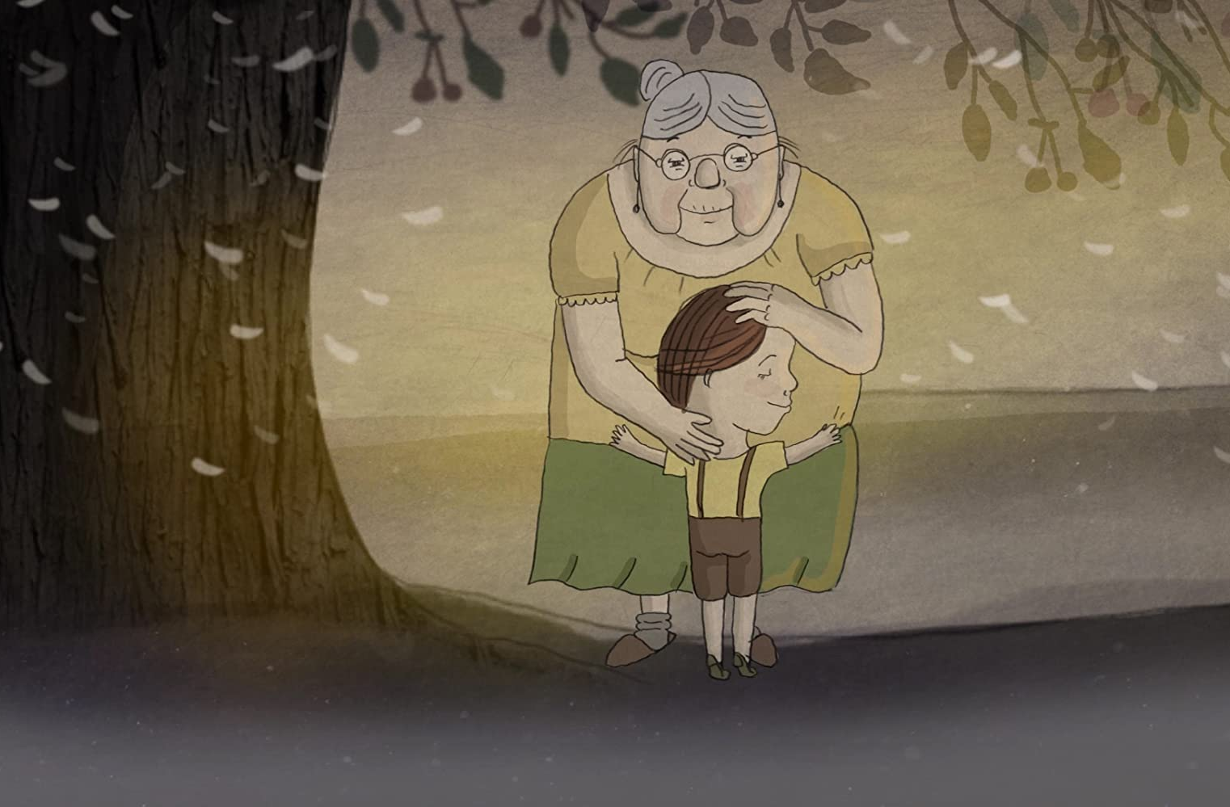
Други час је посвећен разговору о приказаном животу у селу и у граду у роману. Ученици повезују сопствено искуство са сликама приказаним у делу.
Након тога следи кратка десетоминутна провера разумевања дела путем гугл теста у учионици. Тест је састављен према Блумовој таксономији и садржи питања различитог типа и ниво знања. Рачунање резултата је аутоматско, а ученици су у могућности да одмах виде свој резултат.
Један део часа посвећен је повезивању са језичком културом и учењу синонима. Присећајући се придева, ученици имају задатак да допуне својим примерима списак постојећих придева којима се описује дека Отавијано. Задатак је замишљен као такмичење између одељења шестог разреда у прикупљању синонима за описивање необичности и јединствености.
Завршни део часа је упућивање ученика на њихова осећања и искуство и писање састава „Шта ми све недостаје откад нисам са баком/деком?“. Ученицима се даје онлајн упуство како да изложе оно што осећају у ванредним околностима без драгих особа и да то преточе у мисли, а најбољи састави ће бити оцењени и јавно изложени и похваљени.
Ученичка еваулација часа, по жељи ученика, писана је јавно, у коментарима испод презентације, следи линк:
https://classroom.google.com/c/NTM3MjExMjM0MDZa/p/OTgwMDA4Mzg1MTha/details

Slide 9
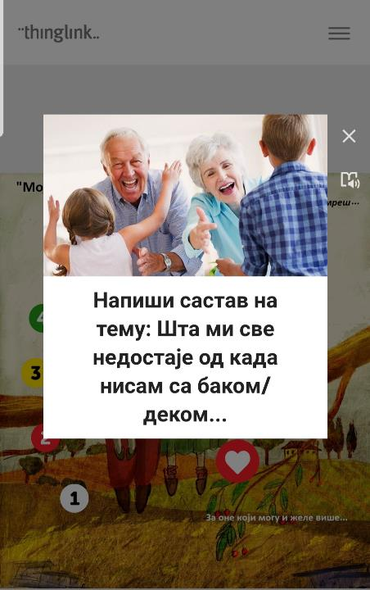
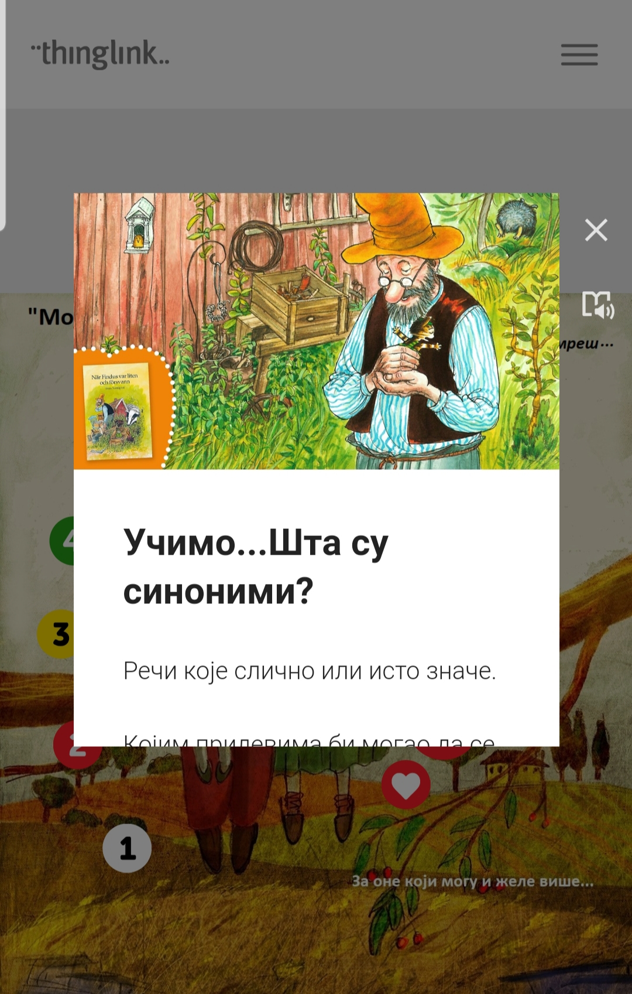
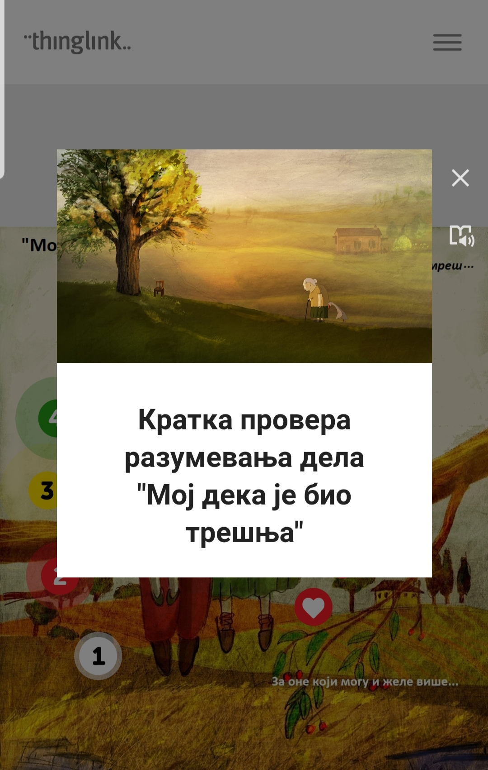
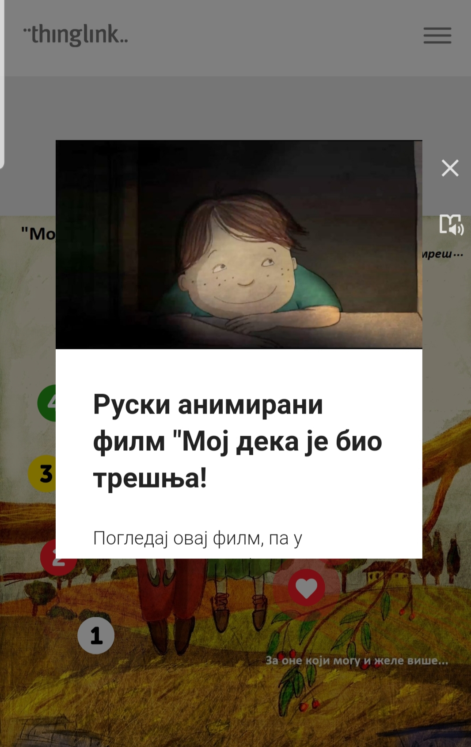
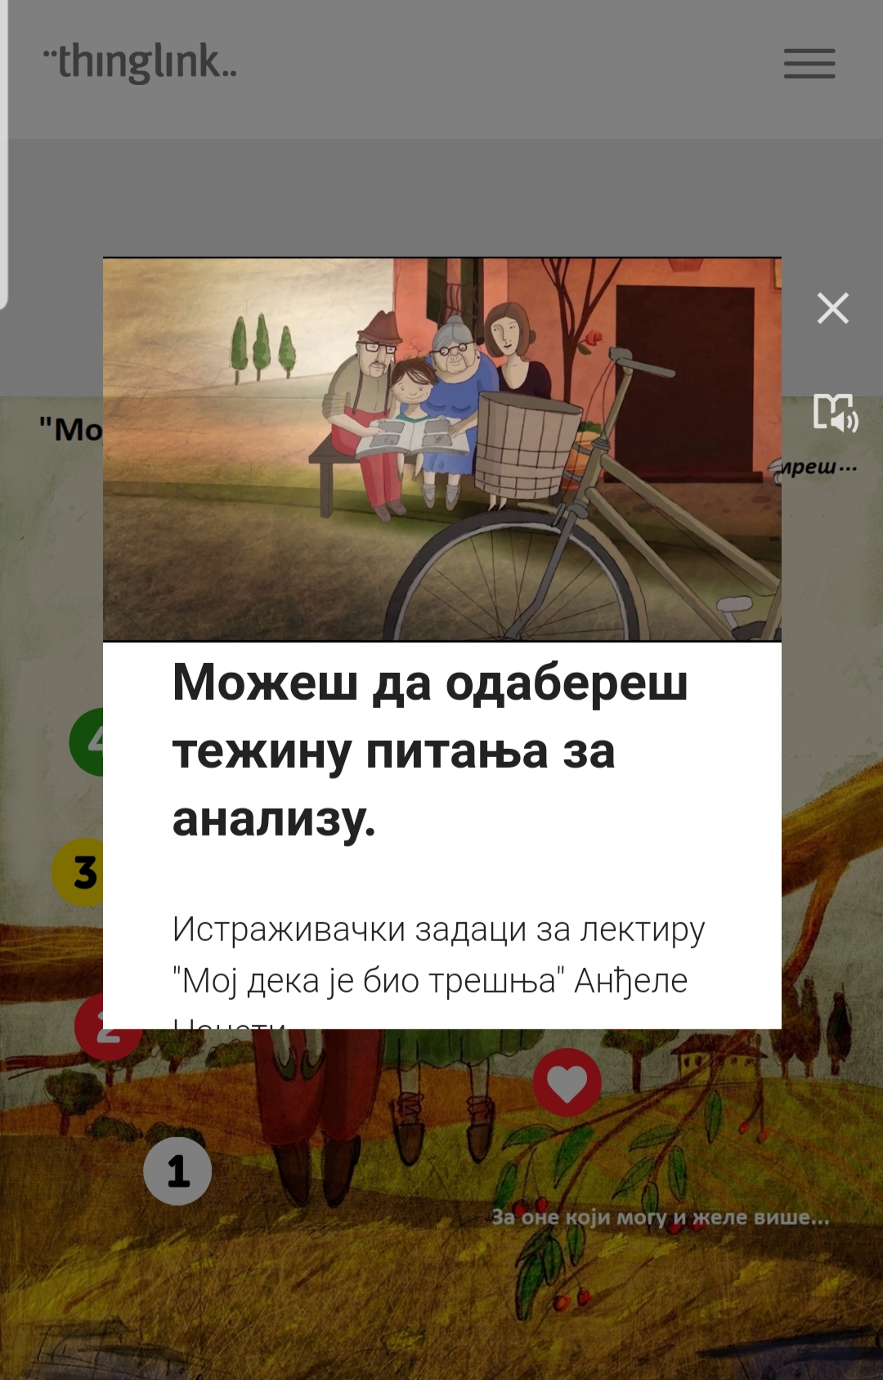
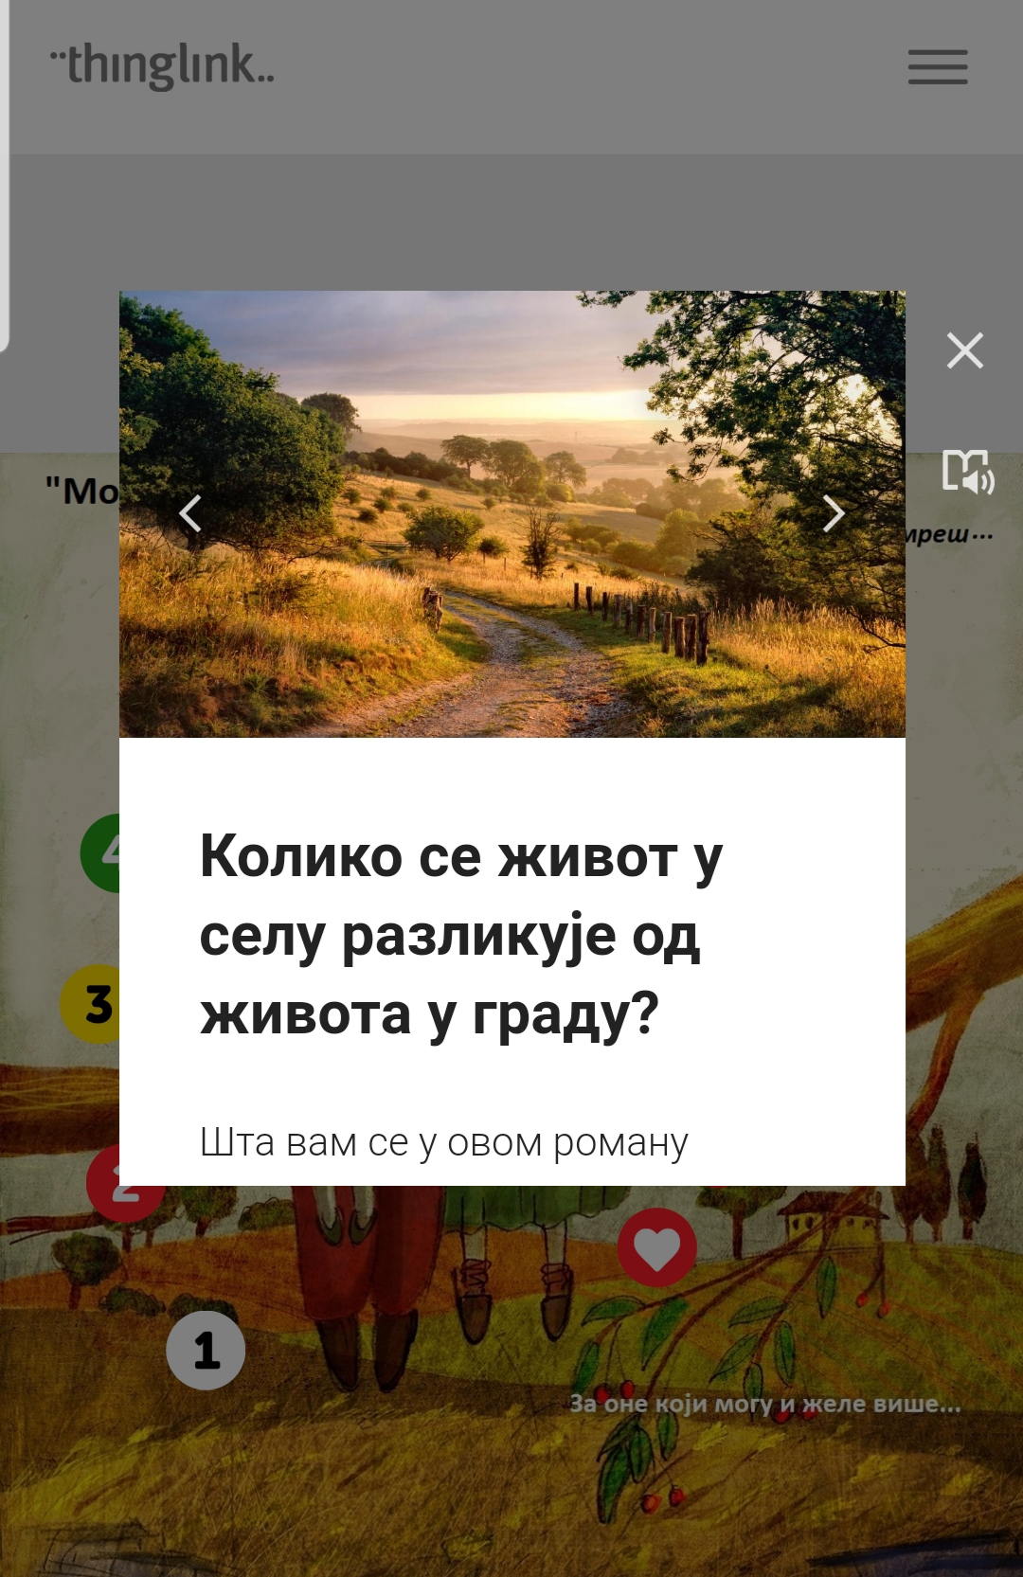
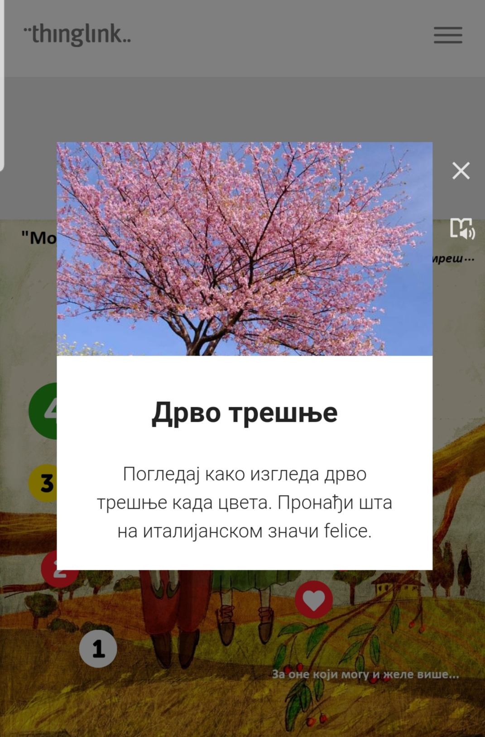
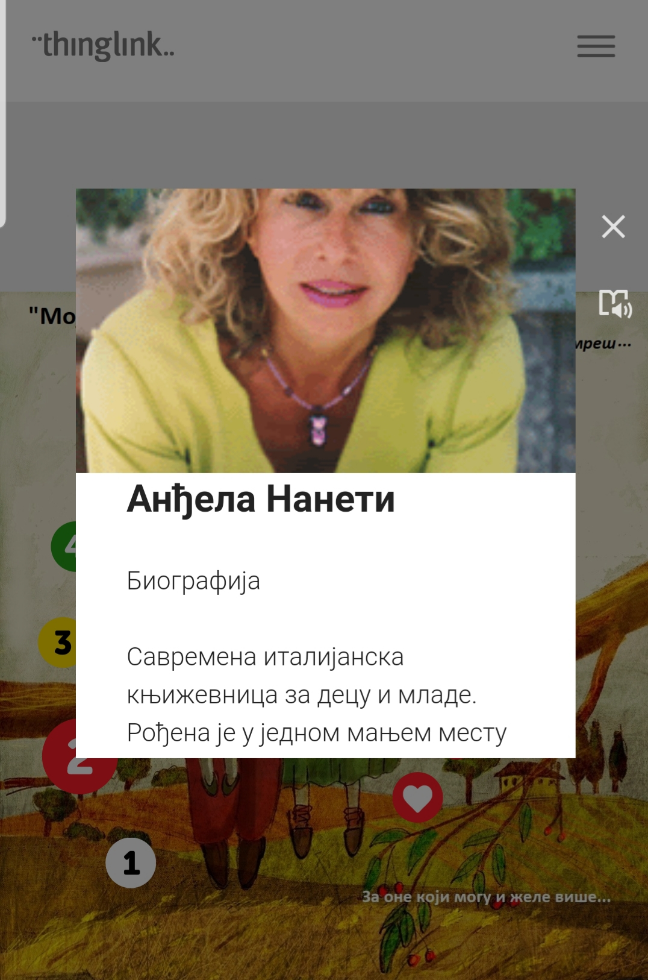
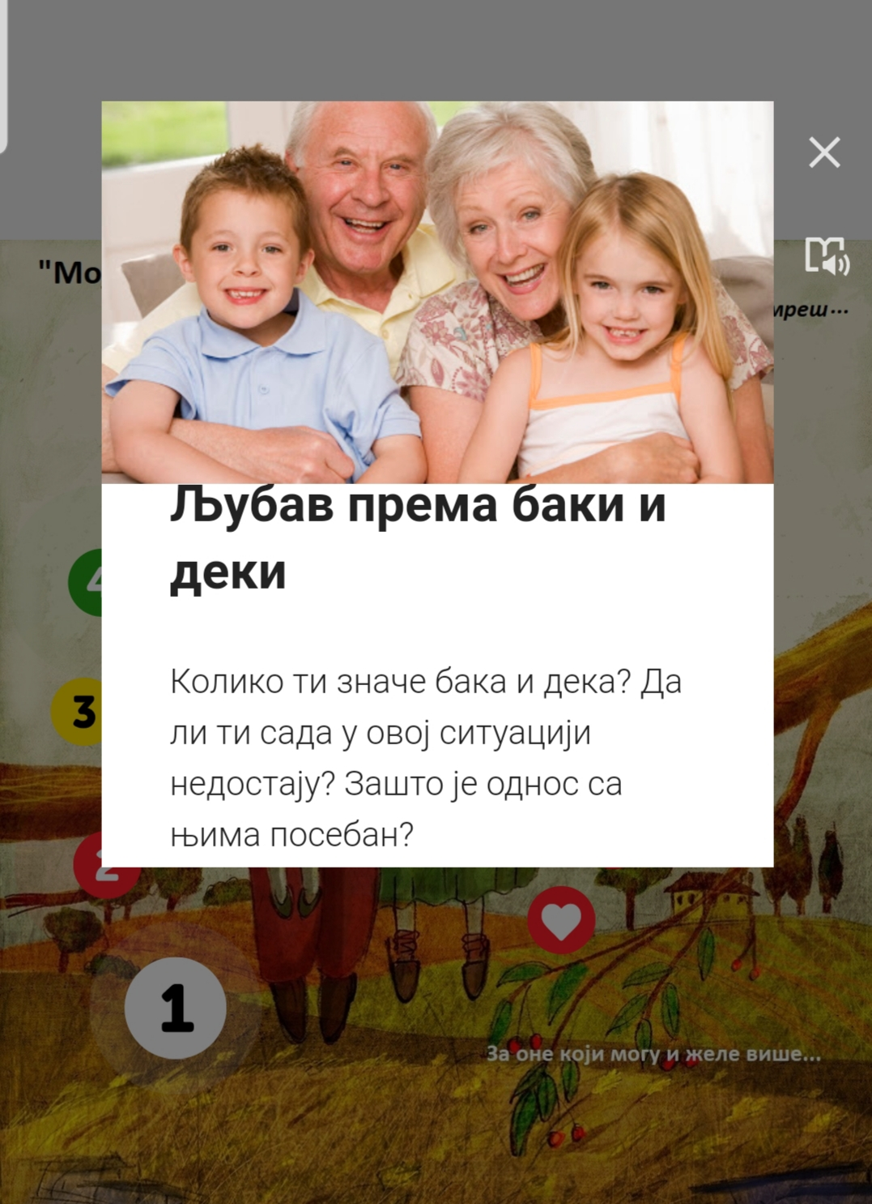
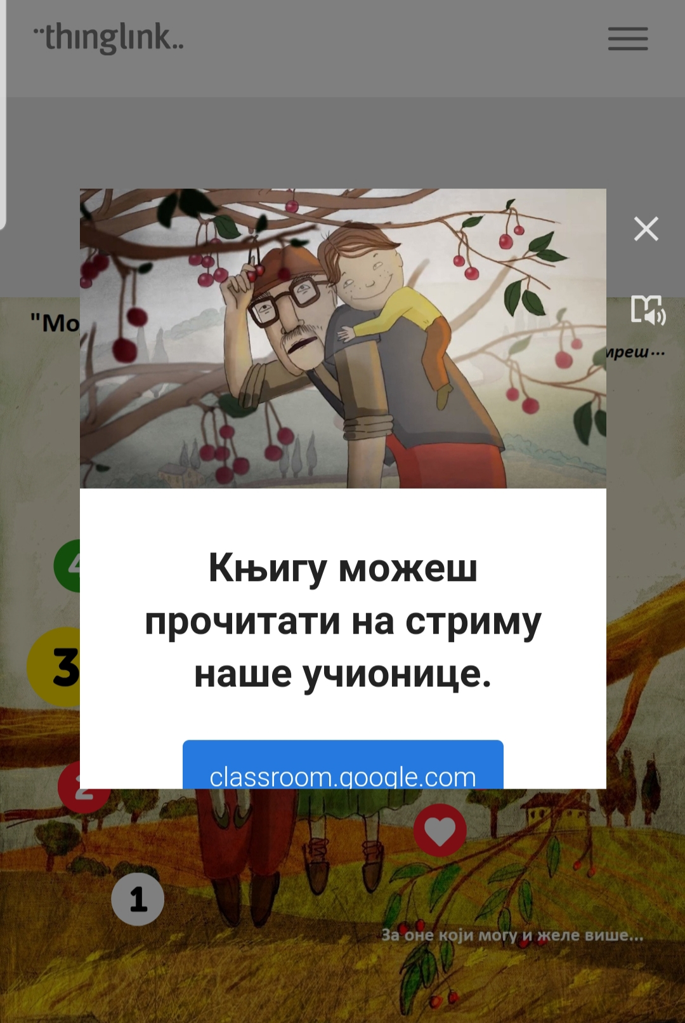
Садржај
Ученик сам бира редослед израде задатака.

